Slide 1

ADG Education · Campus Paris
Titre professionnel CDA · RNCP 37873 · niveau 6
Soutenance
Chiraz Lamraoui
Drif Consult
Tuteur
Yasser El Habib Drif
Enseignant
Anis Benammar
27 octobre 2026
Briefly
Conception et développement d'une application
web et mobile de suivi de l'avancement des équipes
Mémoire de fin de formation
Notes:
Je me présente, je nomme Briefly et le titre. L'entreprise d'accueil est Drif Consult. J'annonce que je pars du contexte, puis du besoin, avant de montrer l'application.

Slide 2
DÉROULÉ
Plan de la soutenance
01
02
03
Contexte
Besoins et méthode
Conception
L'alternance, le constat, la question, ce que les outils du marché ne couvrent pas.
Trois rôles, cas d'utilisation, Scrum en six sprints.
Le point d'avancement, les données, un serveur pour deux clients.
04
05
06
Réalisation
Sécurité, tests, mise en ligne
Bilan
Les écrans web et l'application sur iPhone.
Droits, PHPUnit, alwaysdata.
Réponse à la question, et ce qui reste ouvert.
Briefly
Chiraz Lamraoui
02
Notes:
Je lis les six parties sans les détailler. Le fil est le suivant : d'où vient le besoin, comment il a été spécifié, comment l'application est construite, ce qui est en ligne.

Slide 3
RÉFÉRENTIEL
Compétences du titre CDA
Le référentiel RNCP 37873 regroupe onze compétences en trois activités. Briefly les met en œuvre.
1
Développer une application sécurisée
2
Concevoir une application en couches
3
Préparer le déploiement
Poste macOS, XAMPP, Flutter, Xcode
Interfaces Blade, Bootstrap et Flutter, français et anglais
Services métier et politiques d'accès
Scrum en six sprints
Acteurs, cas d'utilisation, maquettes
Architecture 3-tiers, HTML et JSON
Schéma relationnel MySQL
Modèles Eloquent et relations
Plans de tests PHPUnit par sprint
Mise en ligne alwaysdata, web et iPhone
GitHub Actions à chaque push
Déploiement du serveur documenté
Briefly
Chiraz Lamraoui
Référentiel CDA · activités 1 à 3
03
Notes:
Je ne lis pas les onze compétences. Je dis que le projet couvre les trois activités du titre : développer, concevoir en couches, préparer la mise en production. Le détail est dans le tableau 1.2 du mémoire.

Slide 4
01 CONTEXTE
Où j'ai fait mon alternance
Entreprise d'accueil
Tuteur
Produit
Drif Consult
Yasser El Habib Drif
Roman.ai, coworker pour Slack
Missions, au niveau du produit
Front-end. Interfaces du produit, cohérence visuelle.
Parrainage. La fonction qui relie un utilisateur à ceux qu'il invite.
Ce travail en équipe produit m'a menée au projet de titre.
Briefly n'est pas une fonction de Roman.ai.
Briefly
Chiraz Lamraoui
04
Notes:
L'alternance est rattachée à Drif Consult, avec Yasser comme tuteur. J'ai travaillé sur Roman.ai, sur le front-end et sur le parrainage. Je précise tout de suite que Briefly est mon application de mémoire, pas une brique de Roman.ai. Je ne développe pas le produit de l'entreprise.

Slide 5
01 CONTEXTE
La question
Comment offrir à une organisation fermée un suivi d'avancement quotidien, structuré autour des tâches, accessible sur le web et sur mobile, avec des rôles nets ?
1
Le point quotidien se fait souvent dans Slack ou Teams.
2
Il n'est pas relié à une tâche.
3
Un blocage disparaît dans le fil.
4
Le chef d'équipe n'a pas de tableau de bord à jour.
Briefly
Chiraz Lamraoui
C5 · Analyser les besoins
05
Notes:
Je lis la question, puis je la découpe : organisation fermée, tâche, deux supports, rôles. Le stand-up est le problème. Il n'existe pas d'objet brief séparé : la tâche porte l'avancement. Les quatre pastilles décrivent le constat, pas un incident chez Roman.ai.

Slide 6
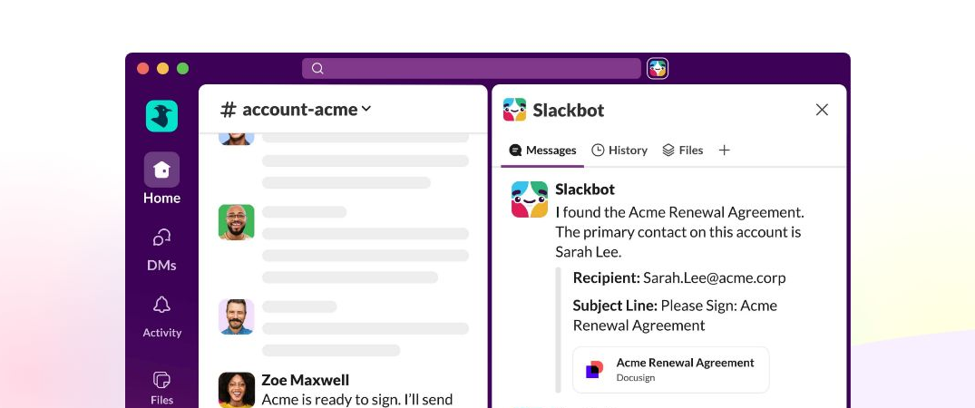
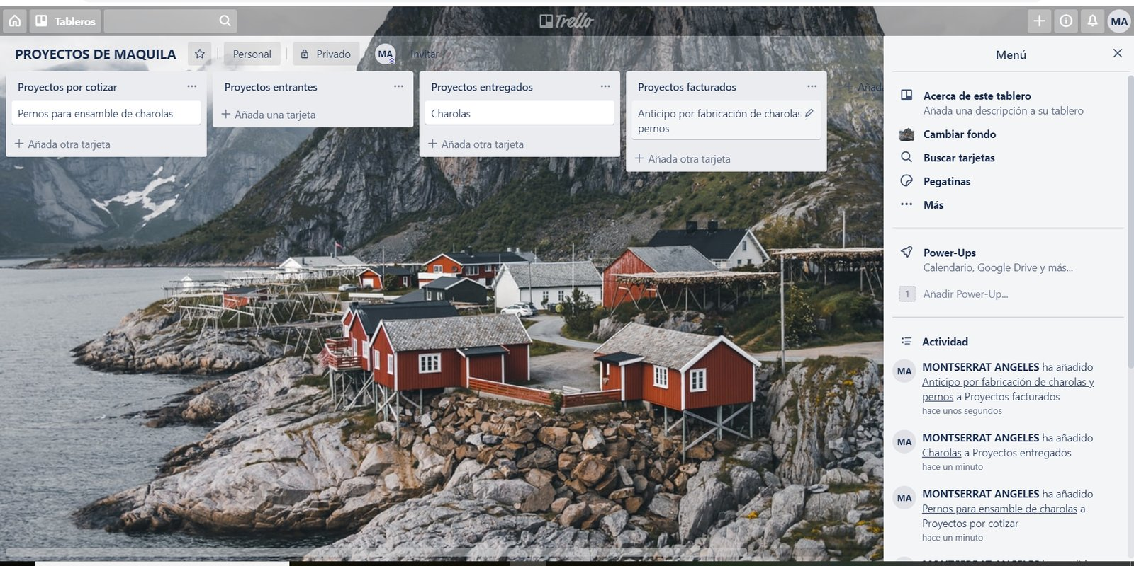
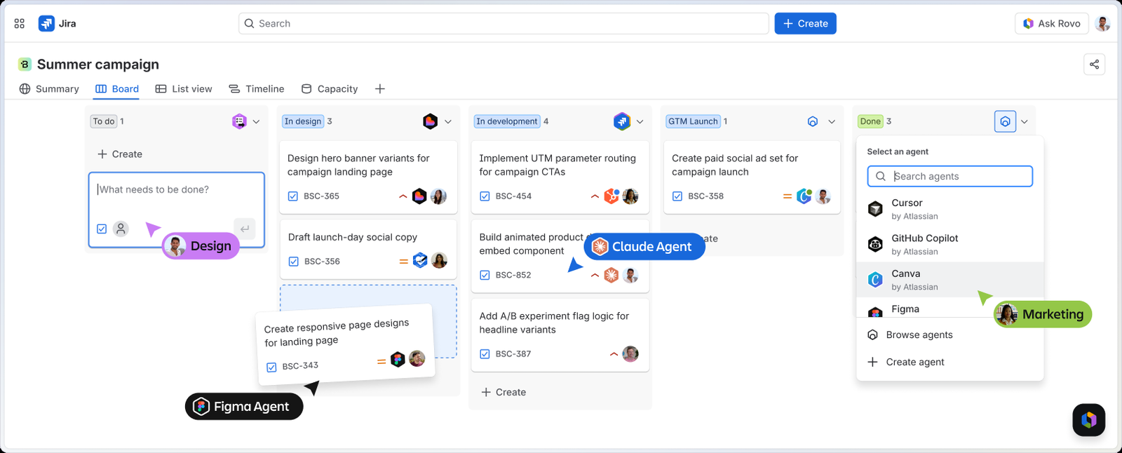
01 CONTEXTE
Ce que les outils du marché ne font pas
Messagerie
Tableau léger
Forge
Slack, Teams
Trello
Jira
Immédiat. Rien ne reste lié à la tâche.
Cartes et colonnes. Pas de rôles métier, ni de note de blocage obligatoire.
Tickets et workflows. Trop lourd pour le point du matin.
Aucun ne réunit une organisation fermée, trois rôles, un avancement en trois champs, et le web plus le mobile sur les mêmes règles.
Briefly
Chiraz Lamraoui
C5 · Analyser les besoins
06
Notes:
Un outil par colonne, une limite, puis la phrase du bandeau. Monday et Linear restent dans le mémoire, tableau 1.1. Je ne fais pas un benchmark de cinq produits à l'oral.

Slide 7
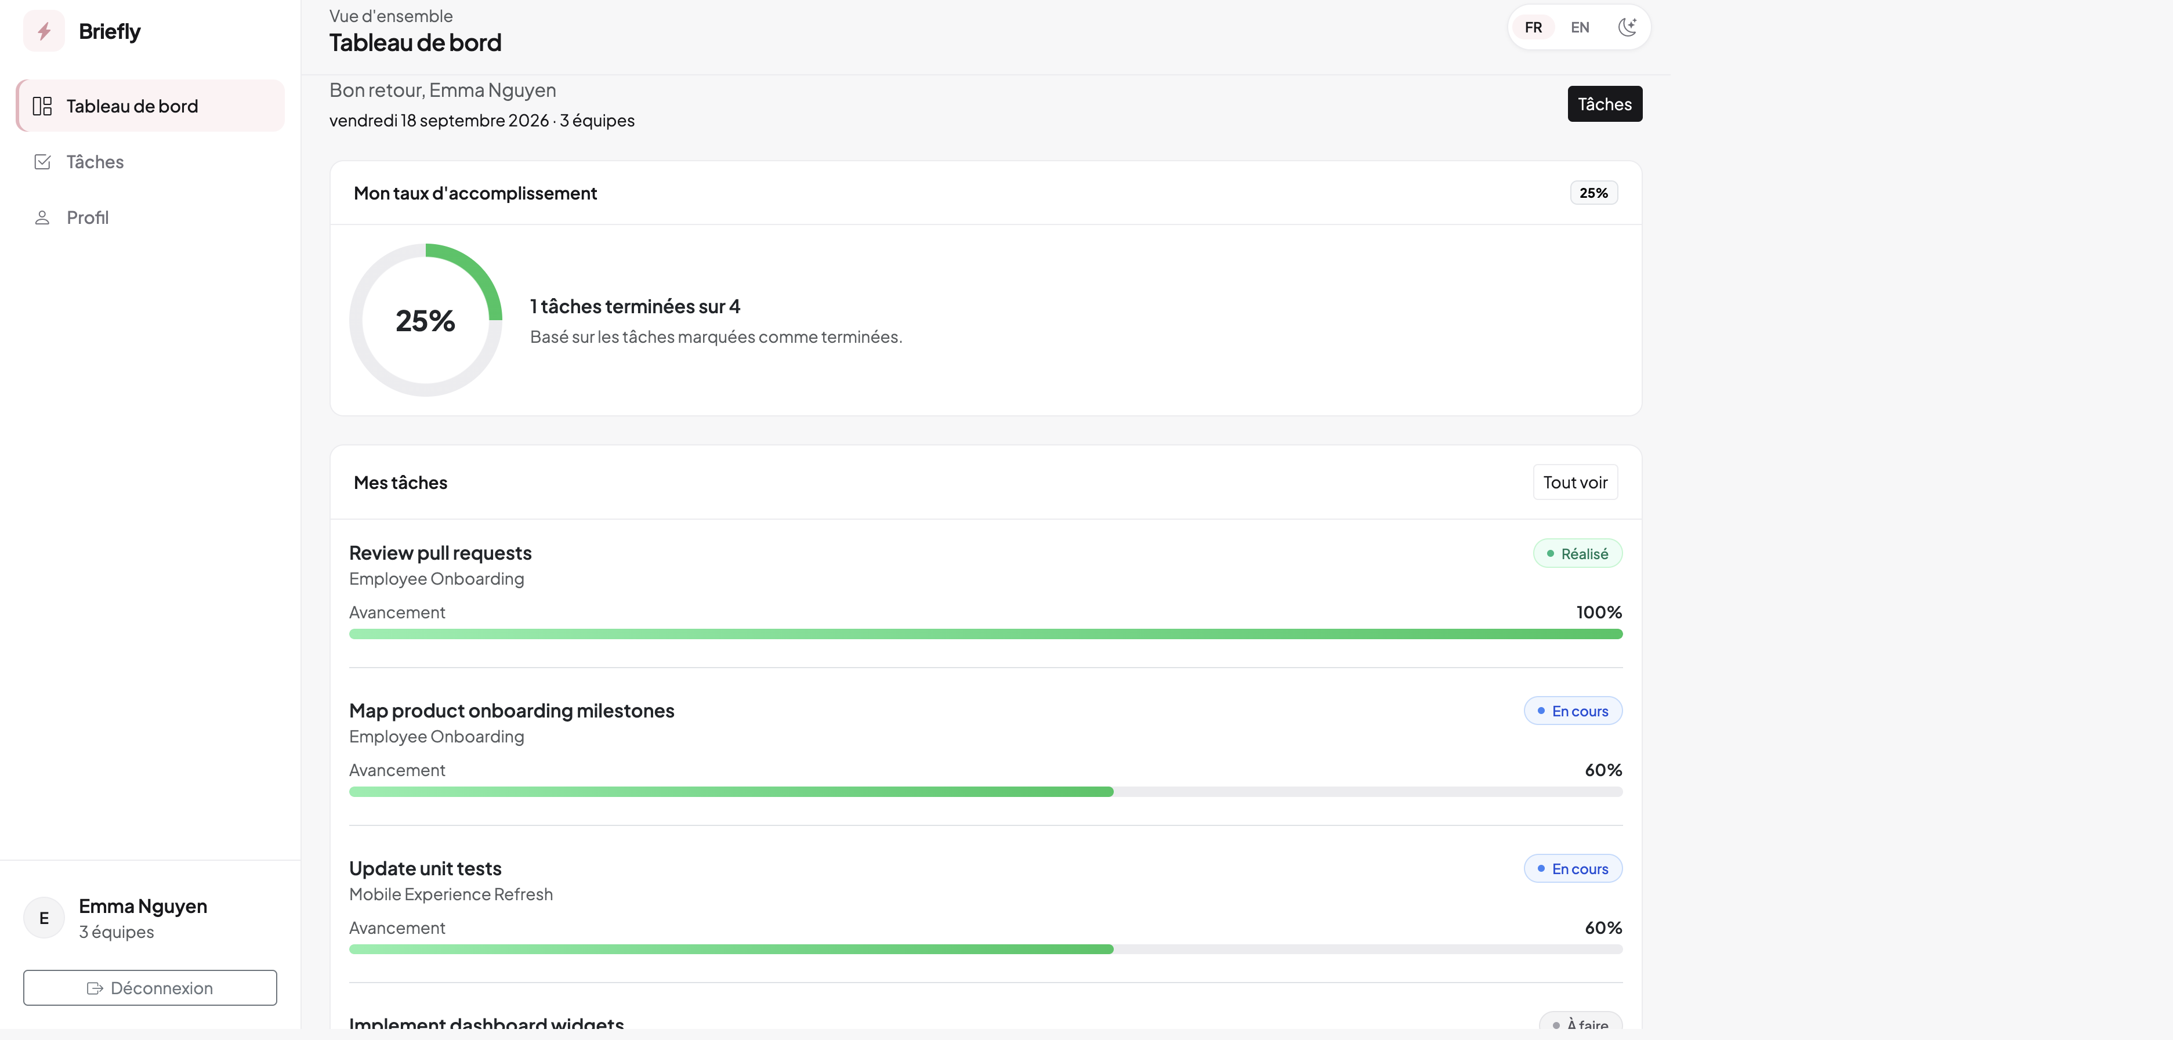
01 CONTEXTE
Briefly
Application interne, web et mobile. Pas d'inscription publique. L'administrateur crée les comptes.
Organiser
Équipes, projets, tâches.
Rendre compte
Réalisé, à venir, blocage.
Piloter
Taux par membre, équipe et projet.
Cloisonner
Administrateur, chef d'équipe, membre.
Briefly
Chiraz Lamraoui
C5 · Analyser les besoins
07
Notes:
Je dis le nom, pour qui, et que le stand-up tient dans la tâche. Les quatre cartes sont les fonctions réelles. J'annonce les trois rôles, détaillés juste après.

Slide 8
02 BESOINS
Trois rôles
Administrateur
Chef d'équipe
Membre
Peut
Peut
Peut
Créer les comptes, les équipes et les projets. Voir le tableau de bord global.
Créer les tâches de ses équipes, filtrer, ouvrir la fiche d'un membre.
Voir ses tâches, saisir l'avancement, consulter l'historique.
Ne peut pas
Ne peut pas
Ne peut pas
Tenir des tâches personnelles. Ouvrir /tasks le renvoie vers /admin.
Créer les projets ni les comptes. Le drapeau is_team_lead peut couvrir plusieurs équipes.
Modifier une tâche qui ne lui est pas assignée.
Briefly
Chiraz Lamraoui
C5 · Analyser les besoins
08
Notes:
J'insiste sur le chef. Ce n'est pas un simple libellé : is_team_lead est un drapeau sur l'appartenance à l'équipe. Un chef peut diriger plusieurs équipes. Il ne crée ni les projets ni les utilisateurs.

Slide 9
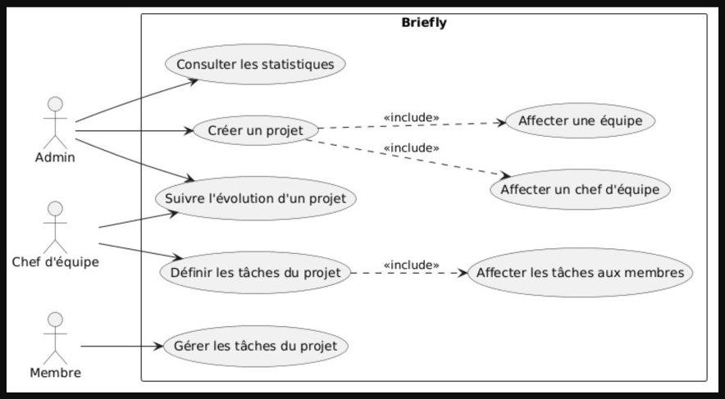
02 BESOINS
Cas d'utilisation
Trois acteurs. Les grands cas seulement.
Briefly
Chiraz Lamraoui
C5 · Analyser les besoins et maquetter
09
Notes:
Je lis un cas par acteur. L'administrateur crée le projet et y affecte une équipe. Le chef définit les tâches et les assigne. Le membre gère les tâches qui lui sont assignées. Je ne commente pas chaque flèche include.

Slide 10
02 BESOINS ET MÉTHODE
Scrum, six sprints
Sprints de deux à quatre semaines, sauf le sprint 5, plus long. L'été ne contient pas de sprint.
S1
Accès
S2
Membre
S3
Chef d'équipe
2 au 22 février
23 février au 15 mars
16 mars au 5 avril
Connexion, profil, langue, thème. Pas d'inscription publique.
Tâches, avancement, historique. Seul l'assigné met à jour.
Tâches d'équipe, filtre, fiche membre. Pas de création de projet.
S4
Administration
S5
Tests et sécurité
S6
Mobile et mise en ligne
6 au 26 avril
27 avril au 25 juillet
1er sept. au 10 octobre
Comptes, équipes, projets, tableau global.
PHPUnit, mesures de sécurité, GitHub Actions.
Flutter, mêmes parcours, iPhone sur le serveur HTTPS.
Briefly
Chiraz Lamraoui
C4 · Contribuer à la gestion d'un projet
10
Notes:
Je ne lis pas chaque date. L'ordre : accès, membre, chef, administration, tests, mobile. Le sprint 5 dure treize semaines, je le dis. Entre le 25 juillet et le 1er septembre, pas de sprint. La mêlée Scrum n'est pas le stand-up que l'application outille.

Slide 11
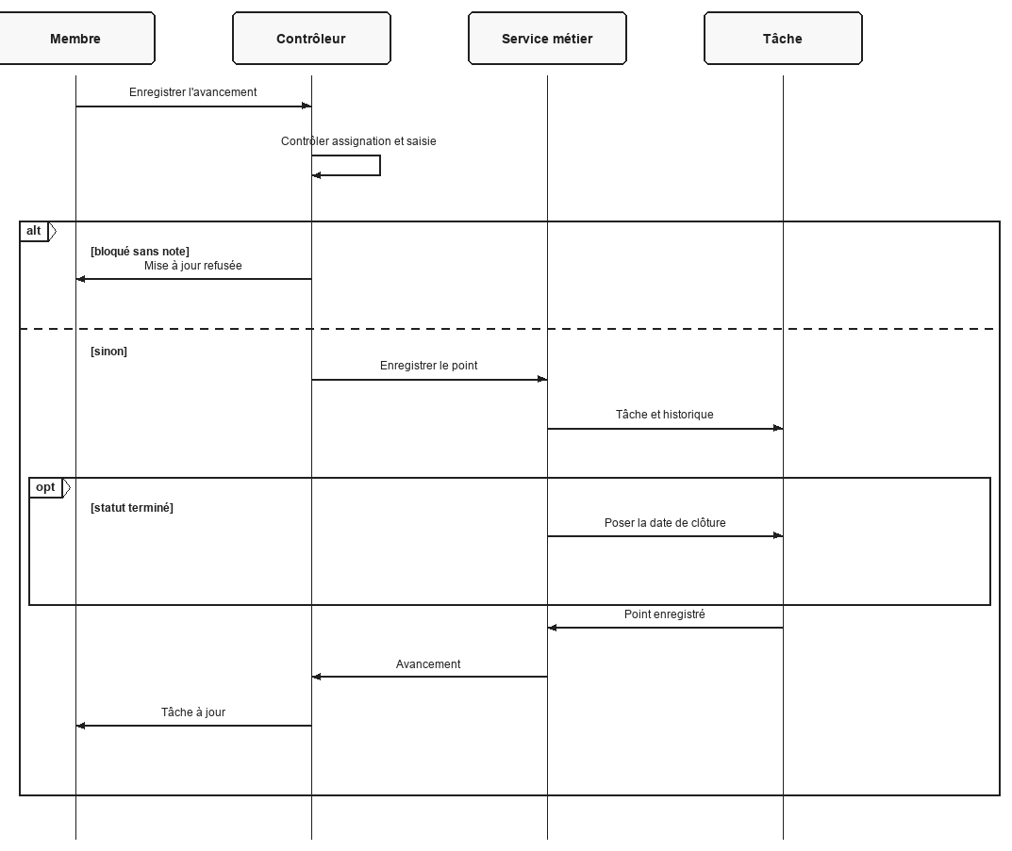
03 CONCEPTION
Enregistrer l'avancement
1
Le membre envoie le statut, le réalisé, l'à venir et, si besoin, la note.
2
Le contrôleur vérifie que la tâche lui est assignée, et que la saisie est valide.
3
Statut bloqué sans note : le serveur refuse.
4
Sinon, le service met à jour la tâche et ajoute une ligne dans task_updates.
5
Statut terminé : la date de clôture est posée.
Briefly
Chiraz Lamraoui
C6 · Définir l'architecture
11
Notes:
Je marche le schéma. Le cas que je retiens est le refus : tâche bloquée sans note. Le mobile subit la même règle, parce que la validation est sur le serveur. Chaque point reste dans l'historique, il n'y a pas de table brief.

Slide 12
03 CONCEPTION
Les données
Une tâche appartient à un projet et à un assigné. Un point d'avancement est une ligne d'historique.
Utilisateur
Équipe
Projet
Rôle : administrateur, chef d'équipe ou membre. Mot de passe haché.
Plusieurs membres. Le chef est le drapeau is_team_lead du pivot team_user.
Lié à une ou plusieurs équipes par project_team.
Tâche
Point d'avancement
Un projet, un assigné, un statut. Le statut donne un pourcentage : à faire 0, en cours 60, bloqué 30, terminé 100.
Table task_updates. Réalisé, à venir, note de blocage, date. Plusieurs lignes par tâche.
Le taux des tableaux de bord est le nombre de tâches terminées divisé par le total. Le pourcentage affiché sur une tâche vient du statut, pas de ce taux.
Briefly
Chiraz Lamraoui
C7 · Base de données relationnelle
12
Notes:
Deux phrases. Le pivot chef, puis tasks vers task_updates. Je distingue le taux du tableau de bord et le pourcentage du statut, pour ne pas les mélanger si on me le demande.

Slide 13
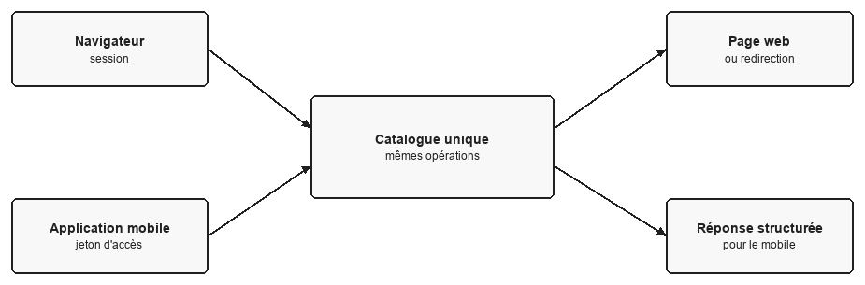
03 CONCEPTION
Un serveur, deux clients
Navigateur
iPhone
Même catalogue
Réponse
Session, pages HTML.
Jeton Sanctum, JSON.
routes/web.php, pas de routes/api.php.
Selon l'en-tête Accept.
Laravel 13, PHP 8.5, Blade, Bootstrap 5.3, MySQL en local, MariaDB 11.4 en ligne, Flutter.
Briefly
Chiraz Lamraoui
C6 · Définir l'architecture logicielle
13
Notes:
Je dis pourquoi une seule fois : la validation, les politiques et le métier ne sont pas recopiés dans le téléphone. Controller choisit HTML ou JSON. Les clients ne parlent jamais à la base. Si on me demande l'organisation du mobile : Riverpod, GoRouter, Dio. Je ne les mets pas sur la slide.

Slide 14
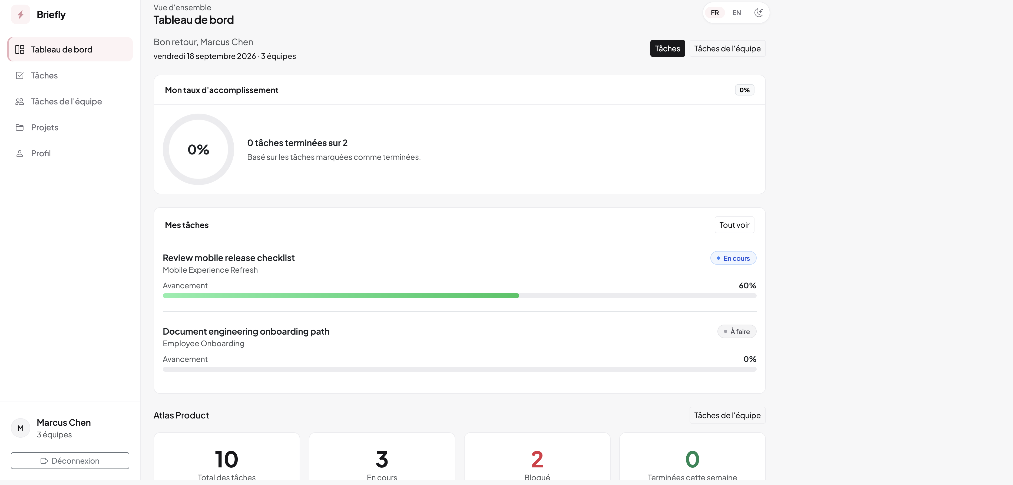
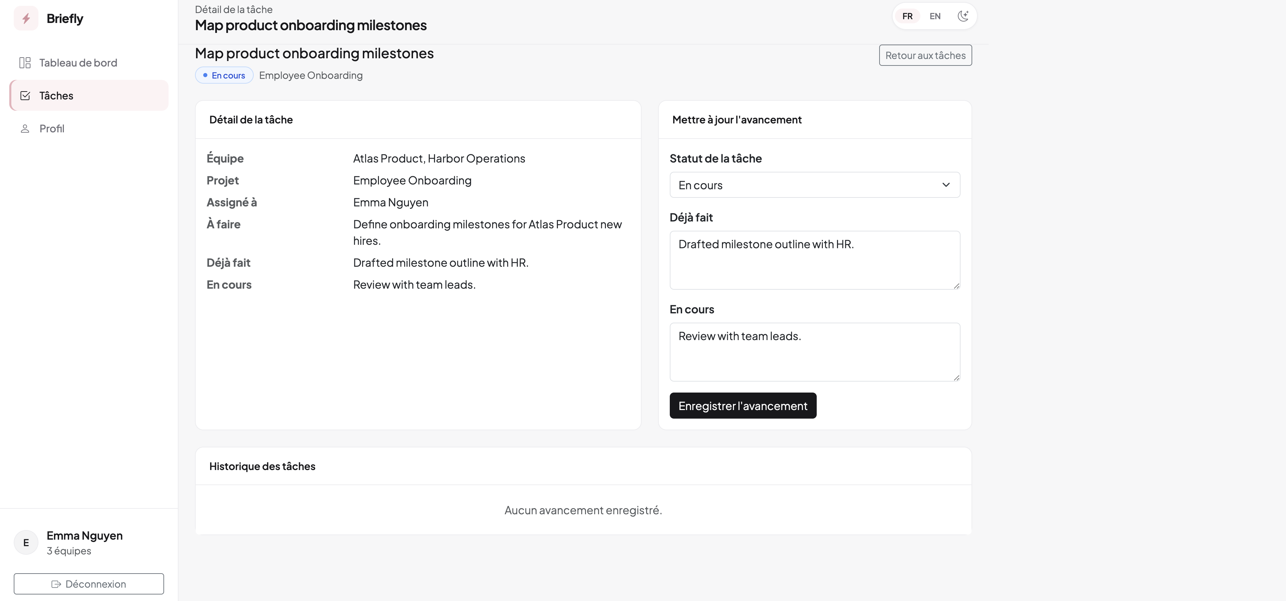
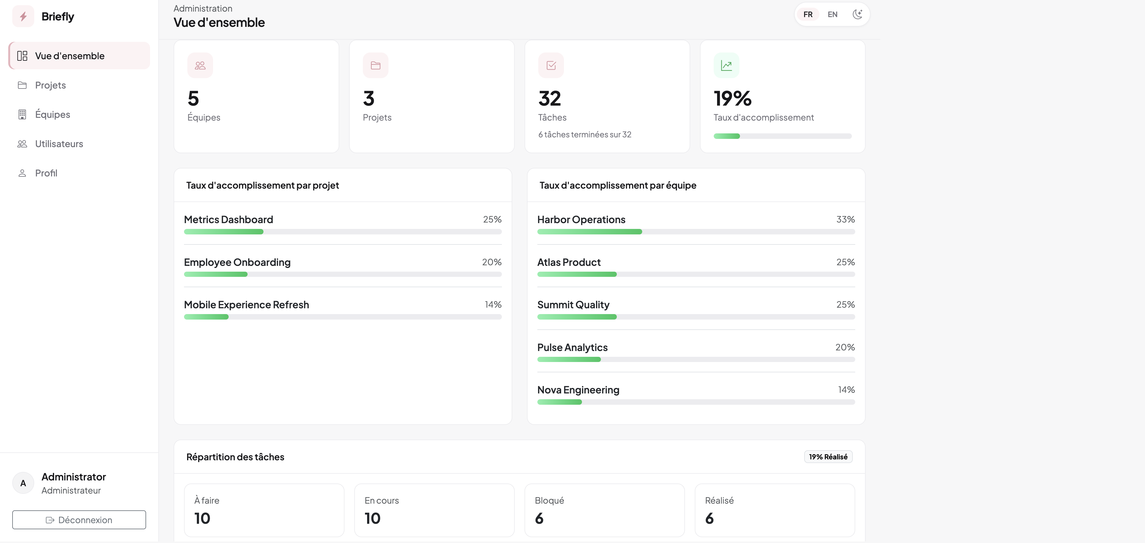
04 RÉALISATION
L'application web
Chef d'équipe
Membre
Administrateur
Taux, tâches, compteurs de l'équipe, dont les bloquées.
Statut, réalisé, à venir. L'historique sous la fiche.
Effectifs, taux global, répartition des statuts.
Français et anglais. Thème clair et thème sombre.
Briefly
Chiraz Lamraoui
C2 · Développer des interfaces
14
Notes:
Un écran, une phrase. Chef : je vois ce qui bloque. Membre : je remplis réalisé et à venir. Admin : je vois les équipes, les projets et le taux global. Français et anglais, thème clair et sombre, si on me le demande. Je peux aussi ouvrir https://lamraoui.alwaysdata.net.

Slide 15
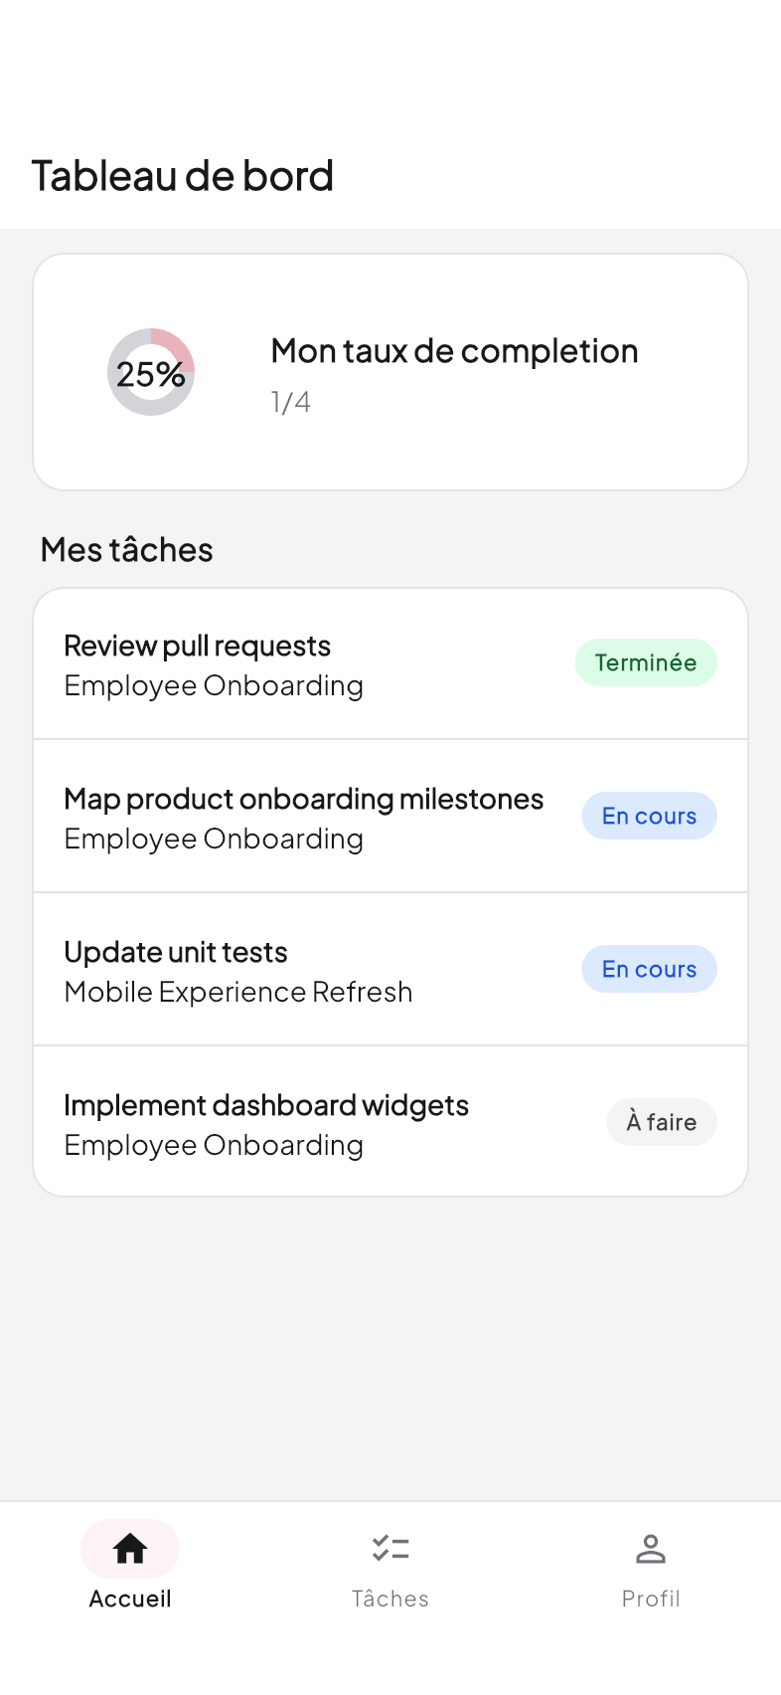
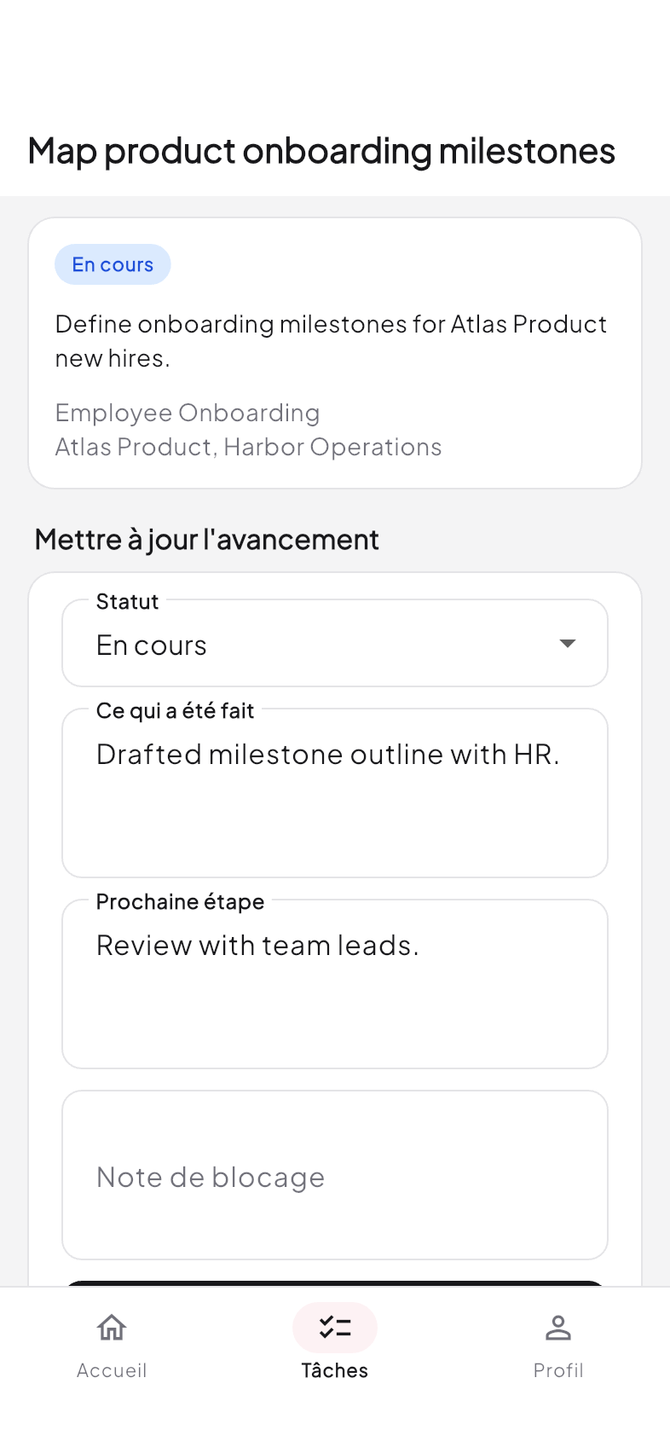
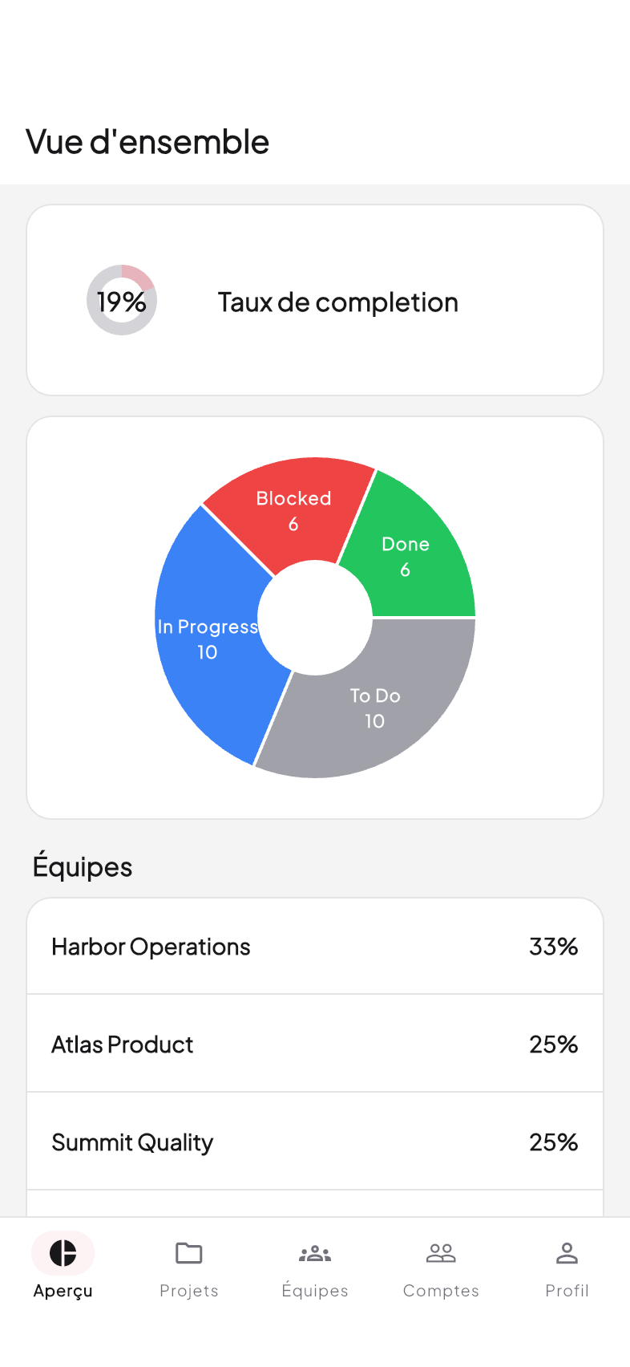
04 RÉALISATION
L'application sur iPhone
Les mêmes parcours, branchés sur le serveur HTTPS. Le téléphone envoie Accept: application/json et un jeton.
Tableau de bord
Détail de tâche
Administration
Briefly
Chiraz Lamraoui
C2 · Développer des interfaces
15
Notes:
Ce n'est pas une maquette. L'application est installée sur un iPhone en release, URL https://lamraoui.alwaysdata.net. Les droits ne sont pas réécrits dans Flutter. Le contrôle de la note sur le téléphone est un confort. Le serveur reste l'autorité.

Slide 16
05 SÉCURITÉ
Droits et protections
Mots de passe
Session et jeton
CSRF
Bcrypt dès l'affectation. password et remember_token masqués dans le JSON.
Session régénérée à la connexion. Sanctum ne stocke que l'empreinte du jeton.
Jeton sur les formulaires web. Exemption seulement pour le Bearer, et pour le login JSON.
Accès
Données
Assignation
Sans session, refus. Ensuite le rôle. Ensuite la politique sur la ressource.
Validation avant écriture. Requêtes préparées. Échappement Blade.
Une tâche ne peut être donnée qu'à un membre de l'équipe de contexte.
Limites connues
Pas de plafond sur les tentatives de connexion. Jetons Sanctum sans date d'expiration.
Briefly
Chiraz Lamraoui
C3 · Développer des composants métier
16
Notes:
Je choisis une protection et je la tiens. Si on me demande le mot de passe oublié : le parcours existe, MAIL_MAILER vaut log en production, le courriel est journalisé, il n'est pas envoyé. Je dis les deux limites avant qu'on me les trouve : pas de rate limit, jetons sans expiration.

Slide 17
05 TESTS
Quatre cas, rejoués par PHPUnit
Cas | Démarche | Résultat
Visiteur | Ouvrir /dashboard sans session. | Redirection vers /login.
Blocage sans note | Passer une tâche au statut bloqué sans note. | Le serveur refuse l'enregistrement.
Tâche d'un autre | Un membre met à jour la tâche d'un collègue. | Réponse 403.
Projet par le chef | Un chef d'équipe tente de créer un projet. | Réponse 403. Aucune ligne créée.
La suite tourne en local et dans GitHub Actions, à chaque push sur main et à chaque pull request.
Briefly
Chiraz Lamraoui
C9 · Préparer et exécuter les plans de tests
17
Notes:
Je prends le cas du blocage sans note, parce qu'il porte le métier. Les refus 401, 403 et 422 sont dans les tableaux 4.4 à 4.8. Mot de passe oublié, profil, se souvenir de moi et thème sont réalisés, ils ne sont pas tous dans cette suite. Je le dis si on me le demande, je ne l'annonce pas.

Slide 18
05 MISE EN LIGNE
Démonstration
Application en ligne
https://lamraoui.alwaysdata.net
Hébergement
Production
alwaysdata, PHP 8.5, MariaDB 11.4, HTTPS. Racine sur public/.
APP_DEBUG à false. Les comptes de démonstration ne sont pas recréés.
iPhone
Intégration continue
Build release, signée dans Xcode, même URL.
GitHub Actions : PHPUnit, flutter analyze, flutter test.
Briefly
Chiraz Lamraoui
C10 · Déploiement C11 · DevOps
18
Notes:
J'ouvre le site si le réseau le permet, sinon je reste sur les captures. Le seeder ne tourne pas en production. Un administrateur a été créé à la main pour les essais. Le job CI ne déploie pas tout seul : la mise en ligne reste manuelle. C'est une piste, pas un oubli caché.

Slide 19
06 BILAN
Réponse à la question
Organisation fermée
Plus tard, pas dans cette version
Pas d'inscription publique. L'administrateur crée les comptes.
Notification quand une tâche bloque.
Brief du jour, à partir de task_updates.
Export PDF des tableaux de bord.
Expiration des jetons, plafond de tentatives.
Autour des tâches
Réalisé, à venir, blocage. Note obligatoire si le statut est bloqué.
Web et mobile
Les mêmes règles. Un serveur, deux réponses.
Rôles nets
Administrateur, chef d'équipe, membre. Politiques sur la ressource.
Apports : mener l'application de l'analyse UML jusqu'à l'iPhone en ligne, avec les règles testées à chaque push.
Briefly
Chiraz Lamraoui
19
Notes:
Je reviens à la question de la slide 5 et je coche les quatre bouts. Les pastilles de droite ne sont pas dans l'application. Je le dis, puis je passe à la dernière slide.

Slide 20
BRIEFLY
Merci pour votre attention.
Je suis à votre disposition pour répondre à vos questions.
Chiraz Lamraoui · 27 octobre 2026
Notes:
Je lis la phrase, je m'arrête, j'attends la question.

